Slide 1
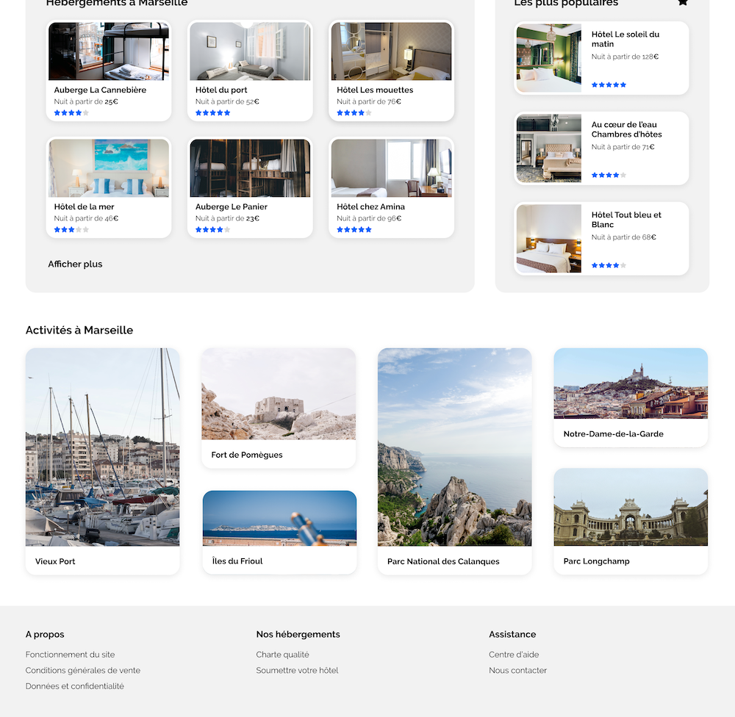
P2. Booki

Slide 2
Sommaire
Contexte du Projet
Rendu Visuel Desktop
Rendu Visuel Tablette
Rendu Visuel Mobile
Code du projet
Vérification W3 HTML / CSS
Bilan

Slide 3
1. Contexte du Projet
Réalisation
Pourquoi
Pour qui

Slide 4
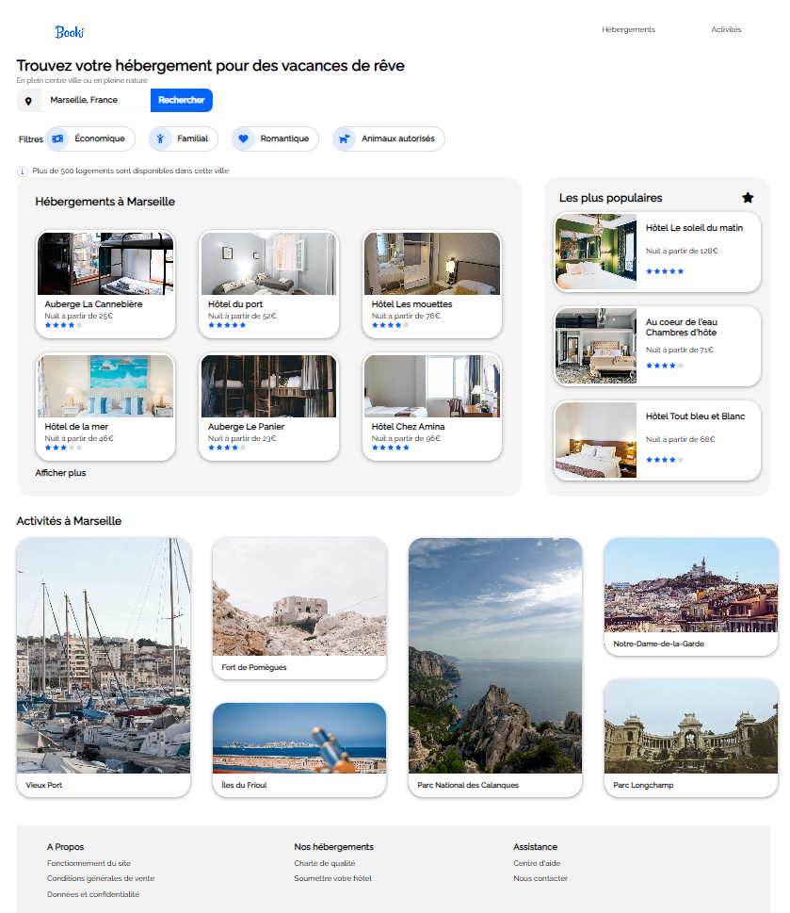
2. Rendu Visuel Desktop

Slide 5
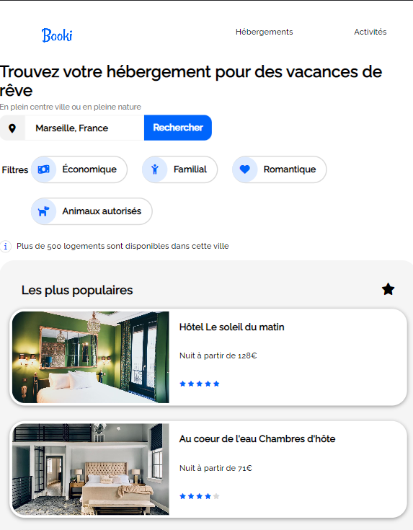
3. Rendu Visuel Tablette

Slide 6
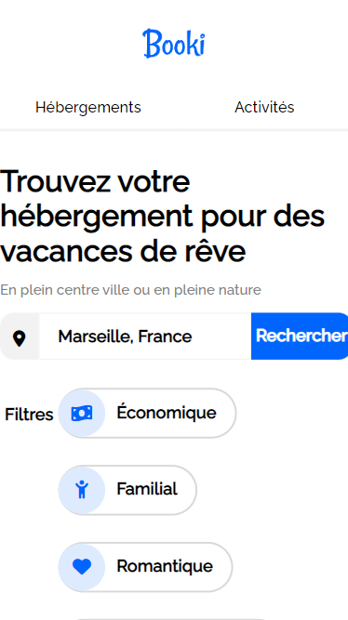
4. Rendu Visuel Mobile

Slide 7

5. Code du Projet

Slide 8
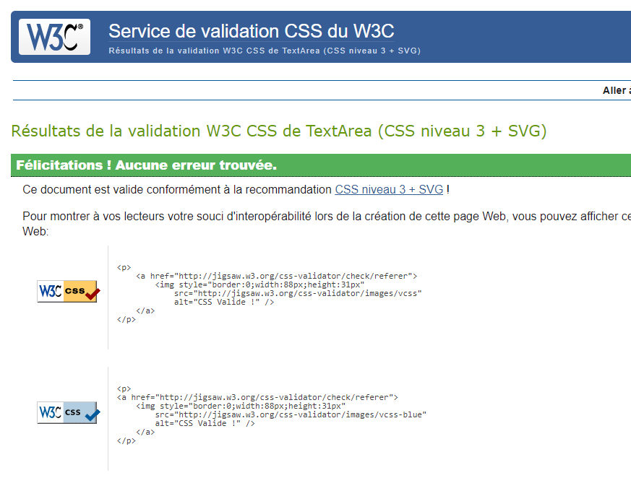
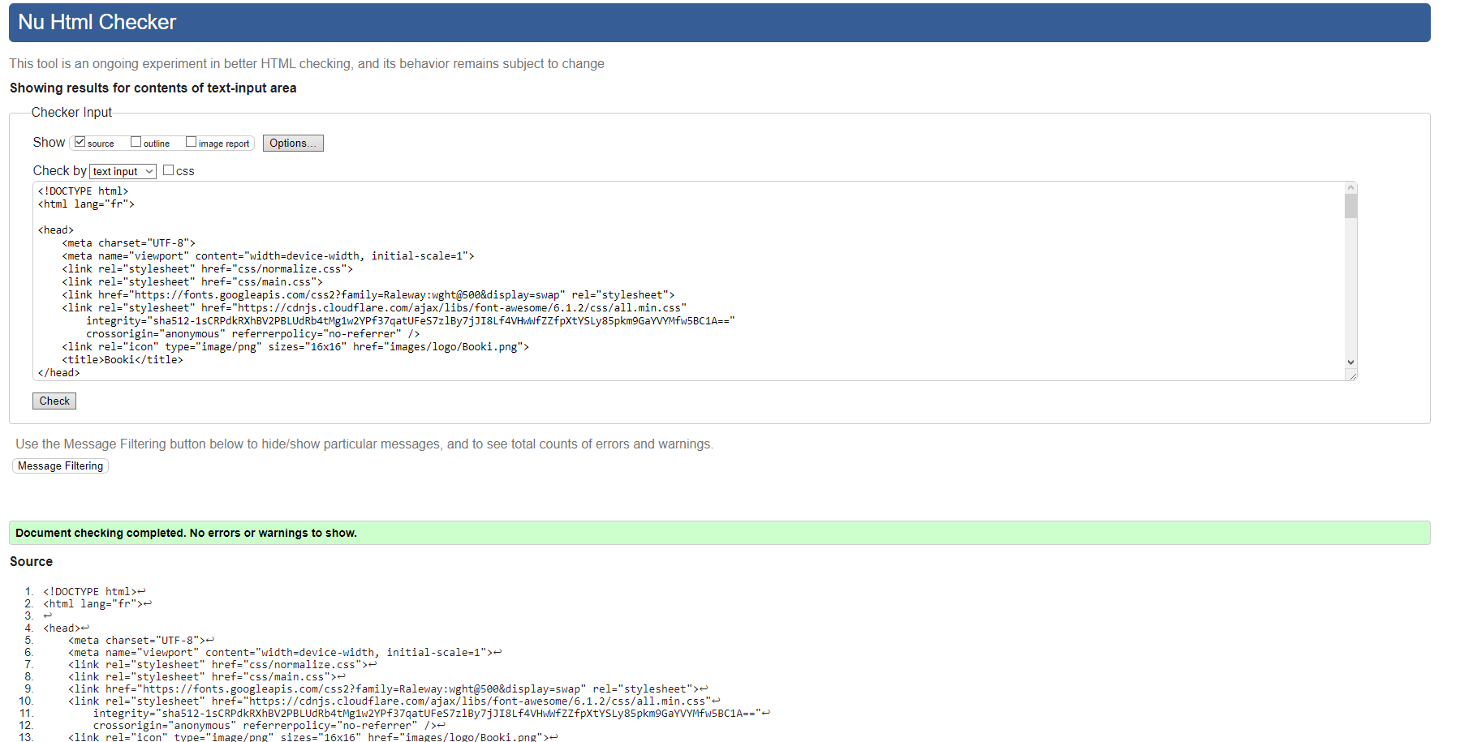
6. Vérification W3 HTML / CSS

Slide 9

7. Bilan

